Slide 1






ЖИЗНЕННЫЙ ЦИКЛ
ЭТАПЫ ЖЦ ПО:
1. СИСТЕМНЫЙ АНАЛИЗ
2. ПРОЕКТИРОВАНИЕ
3. РЕАЛИЗАЦИЯ
4. ОТЛАДКА
5. СОПРОВОЖДЕНИЕ

Slide 2
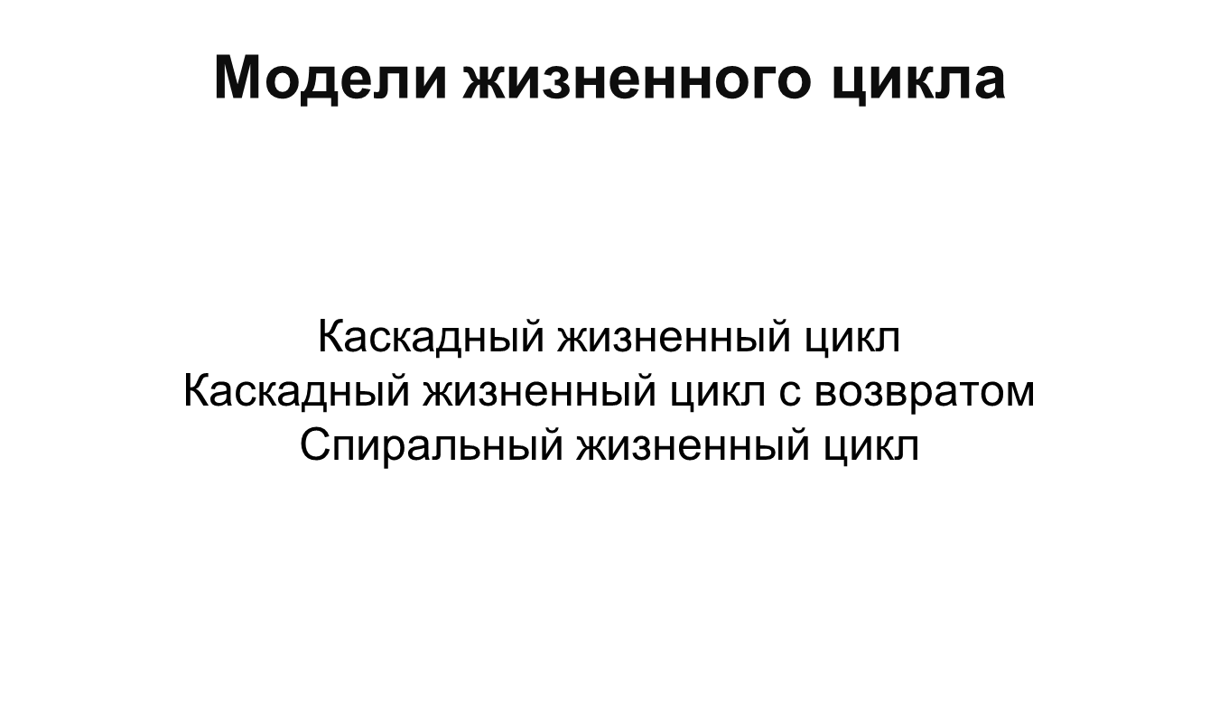

Slide 3
1.ЗАКАЗЧИК (ЗАЯВИТЕЛЬ)
2.УПРАВЛЯЮЩИЙ ПРОЕКТА
3.УПРАВЛЯЮЩИЙ ПРОГРАММЫ
4.РАЗРАБОТЧИК
5.СПЕЦИАЛИСТ ПО ТЕСТИРОВАНИЮ
6.СПЕЦИАЛИСТ ПО КОНТРОЛЮ КАЧЕСТВА
7.СПЕЦИАЛИСТ ПО СЕРТИФИКАЦИИ
8.СПЕЦИАЛИСТ ПО ВНЕДРЕНИЮ И СОПРОВОЖДЕНИЮ
9.СПЕЦИАЛИСТ ПО БЕЗОПАСНОСТИ
10.ИНСТРУКТОР
11.ТЕХНИЧЕСКИЙ ПИСАТЕЛЬ

Slide 4
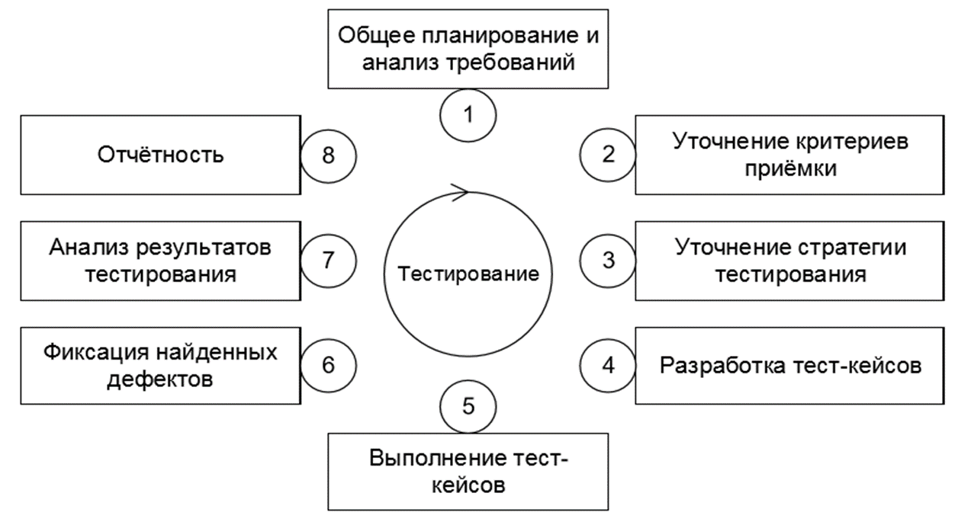
ЖИЗНЕННЫЙ ЦИКЛ ТЕСТИРОВАНИЯ

Slide 5
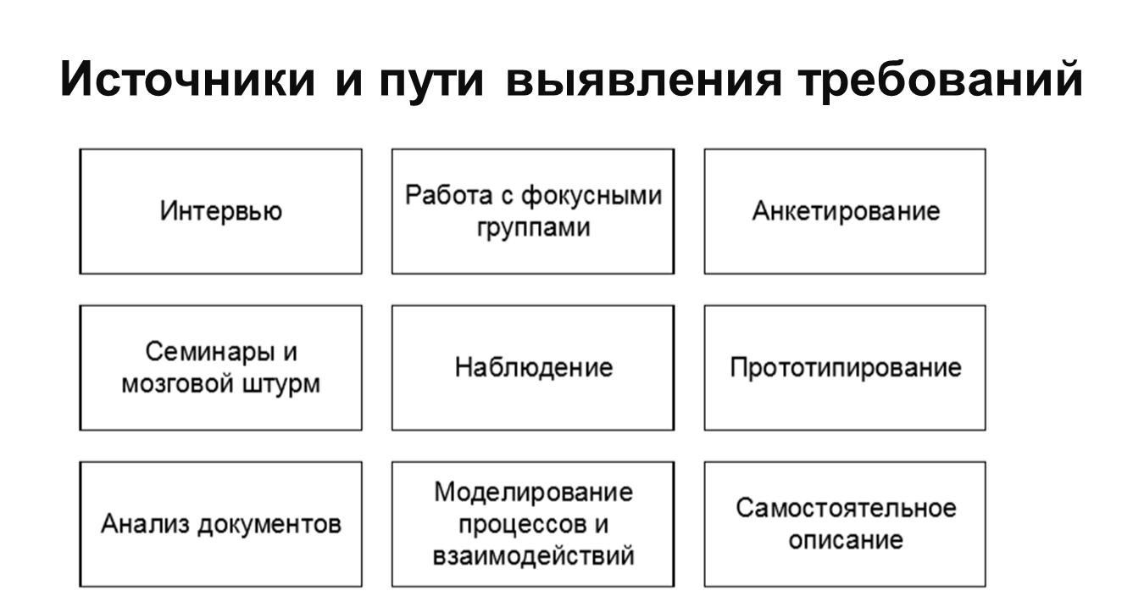

Slide 6
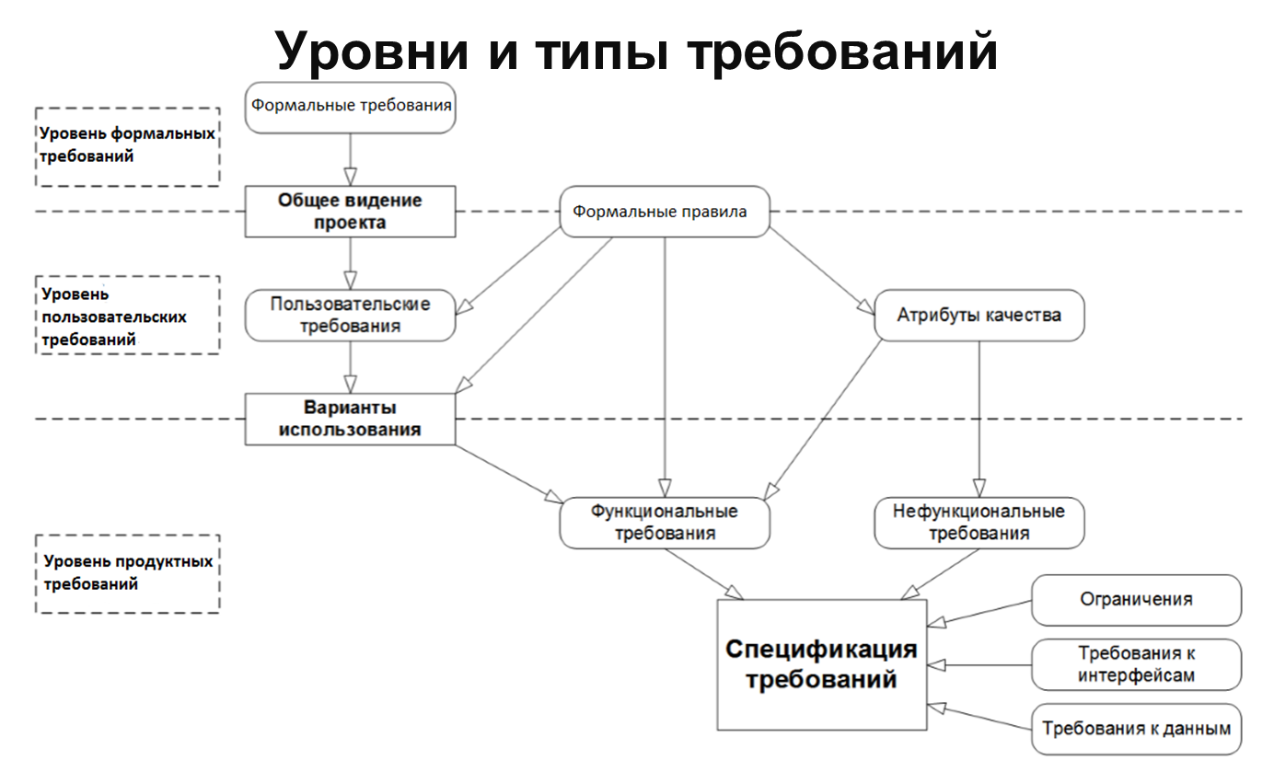

Slide 7
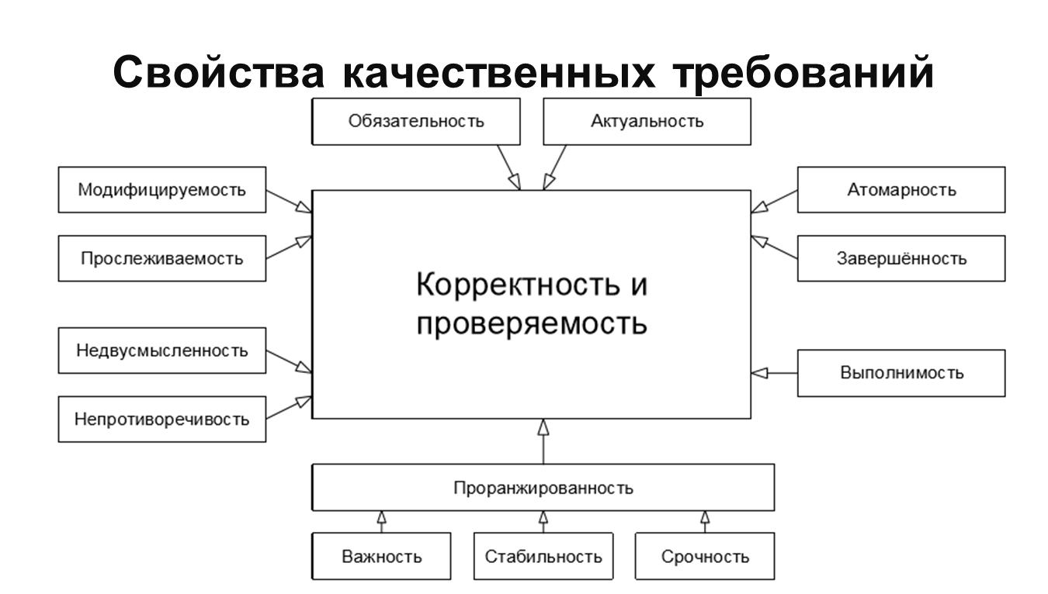

Slide 8
СУТЬ ПРОЕКТА: РАЗРАБОТКА ИНСТРУМЕНТА, УСТРАНЯЮЩЕГО ПРОБЛЕМУ МНОЖЕСТВЕННОСТИ КОДИРОВОК В ТЕКСТОВЫХ ДОКУМЕНТАХ, РАСПОЛОЖЕННЫХ В ЛОКАЛЬНОМ ДИСКОВОМ ХРАНИЛИЩЕ.
ЦЕЛИ ПРОЕКТА:
•ИСКЛЮЧЕНИЕ НЕОБХОДИМОСТИ РУЧНОГО ПОДБОРА КОДИРОВОК ТЕКСТОВЫХ ДОКУМЕНТОВ.
•СОКРАЩЕНИЕ ВРЕМЕНИ РАБОТЫ С ТЕКСТОВЫМ ДОКУМЕНТОМ НА ВЕЛИЧИНУ, НЕОБХОДИМУЮ ДЛЯ РУЧНОГО ПОДБОРА КОДИРОВКИ.
•МЕТРИКИ ДОСТИЖЕНИЯ ЦЕЛЕЙ:
•ПОЛНАЯ АВТОМАТИЗАЦИЯ ОПРЕДЕЛЕНИЯ И ПРЕОБРАЗОВАНИЯ КОДИРОВКИ ТЕКСТОВОГО ДОКУМЕНТА К ЗАДАННОЙ.
•СОКРАЩЕНИЕ ВРЕМЕНИ ОБРАБОТКИ ТЕКСТОВОГО ДОКУМЕНТА В СРЕДНЕМ НА 1–2 МИНУТЫ НА ДОКУМЕНТ ЗА СЧЁТ УСТРАНЕНИЯ НЕОБХОДИМОСТИ РУЧНОГО ПОДБОРА КОДИРОВКИ.
•РИСКИ: ВЫСОКАЯ ТЕХНИЧЕСКАЯ СЛОЖНОСТЬ БЕЗОШИБОЧНОГО ОПРЕДЕЛЕНИЯ ИСХОДНОЙ КОДИРОВКИ ТЕКСТОВОГО ДОКУМЕНТА.

Slide 9
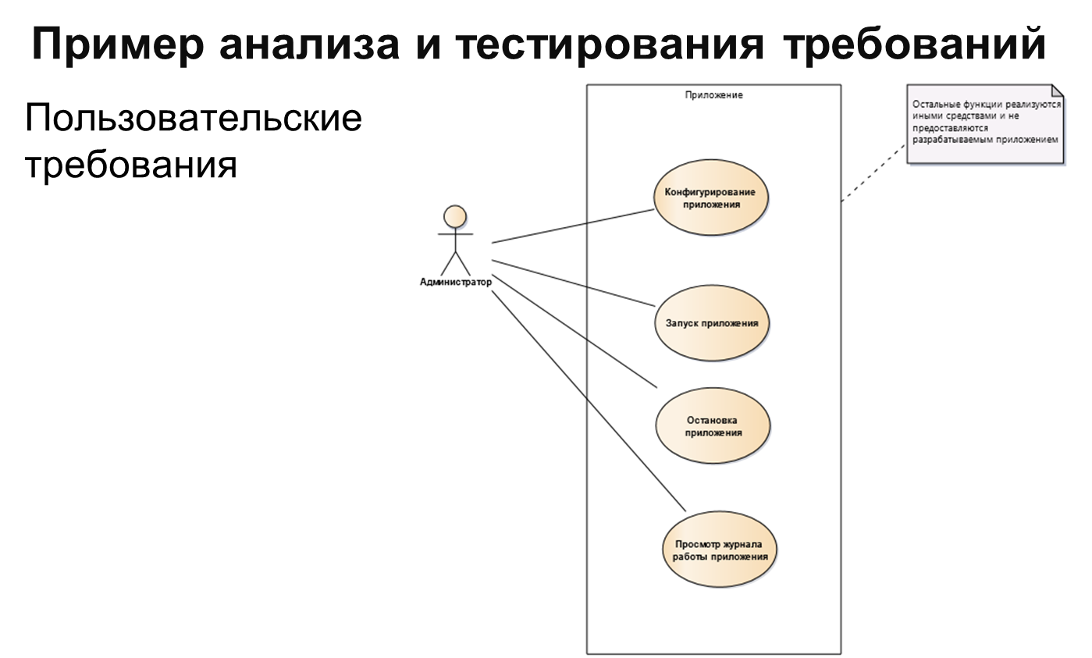

Slide 10
СИСТЕМНЫЕ ХАРАКТЕРИСТИКИ:
•СХ-1: ПРИЛОЖЕНИЕ ЯВЛЯЕТСЯ КОНСОЛЬНЫМ.
•СХ-2: ДЛЯ РАБОТЫ ПРИЛОЖЕНИЕ ИСПОЛЬЗУЕТ ИНТЕРПРЕТАТОР PHP.
•СХ-3: ПРИЛОЖЕНИЕ ЯВЛЯЕТСЯ КРОССПЛАТФОРМЕННЫМ.

Slide 11
ПОЛЬЗОВАТЕЛЬСКИЕ ТРЕБОВАНИЯ:
ПТ-1: Запуск и остановка приложения.
ПТ-1.1: Запуск приложения производится из консоли командой «PHP converter.php параметры».
ПТ-1.2: Остановка приложения производится выполнением команды Ctrl+C.
ПТ-2: Конфигурирование приложения.
ПТ-2.1: Конфигурирование приложения сводится к указанию путей в файловой системе.
ПТ-2.2: Целевой кодировкой является UTF8.
ПТ-3: Просмотр журнала работы приложения.
ПТ-3.1: В процессе работы приложение должно выводить журнал своей работы в консоль и лог-файл.
ПТ-3.2: При первом запуске приложения лог-файл создаётся, а при последующих — дописывается.

Slide 12

АТРИБУТЫ КАЧЕСТВА:
АК-1: Производительность
АК-1.1: Приложение должно обеспечивать скорость обработки данных 5 МБ/сек..
АК-2: Устойчивость к входным данным
АК-2.1: Приложение должно обрабатывать входные файлы размером до 50 МБ включительно.
АК-2.2: Если входной файл не является текстовым, приложение должно произвести обработку.

Slide 13


СИСТЕМНЫЕ ХАРАКТЕРИСТИКИ
•СХ-1: Приложение является консольным.
•СХ-2: Приложение разрабатывается на языке программирования PHP (причина выбора языка PHP отражена в пункте О-1 раздела «Ограничения», особенности и важные настройки интерпретатора PHP отражены в пункте ДС-1 раздела «Детальные спецификации»).
•СХ-3: Приложение является кроссплатформенным с учётом пункта О-4 раздела «Ограничения».

Slide 14
АТРИБУТЫ КАЧЕСТВА
АК-1: ПРОИЗВОДИТЕЛЬНОСТЬ
АК-1.1: ПРИЛОЖЕНИЕ ДОЛЖНО ОБЕСПЕЧИВАТЬ СКОРОСТЬ ОБРАБОТКИ ДАННЫХ НЕ МЕНЕЕ 5 МБ/СЕК НА АППАРАТНОМ ОБЕСПЕЧЕНИИ, ЭКВИВАЛЕНТНОМ СЛЕДУЮЩЕМУ: ПРОЦЕССОР I7, 4 ГБ ОПЕРАТИВНОЙ ПАМЯТИ, СРЕДНЯЯ СКОРОСТЬ ЧТЕНИЯ/ЗАПИСИ НА ДИСК 30 МБ/СЕК. ТАКЖЕ СМ. О-6.
АК-2: УСТОЙЧИВОСТЬ К ВХОДНЫМ ДАННЫМ
АК-2.1: ТРЕБОВАНИЯ ОТНОСИТЕЛЬНО ФОРМАТОВ ОБРАБАТЫВАЕМЫХ ФАЙЛОВ ИЗЛОЖЕНЫ В ДС-5.1.
АК-2.2: ТРЕБОВАНИЯ ОТНОСИТЕЛЬНО РАЗМЕРОВ ОБРАБАТЫВАЕМЫХ ФАЙЛОВ ИЗЛОЖЕНЫ В ДС-5.2.
АК-2.3: ПОВЕДЕНИЕ ПРИЛОЖЕНИЯ В СИТУАЦИИ ОБРАБОТКИ ФАЙЛОВ С НАРУШЕНИЯМИ ФОРМАТА ОПРЕДЕЛЕНО В ДС-5.3.

Slide 15
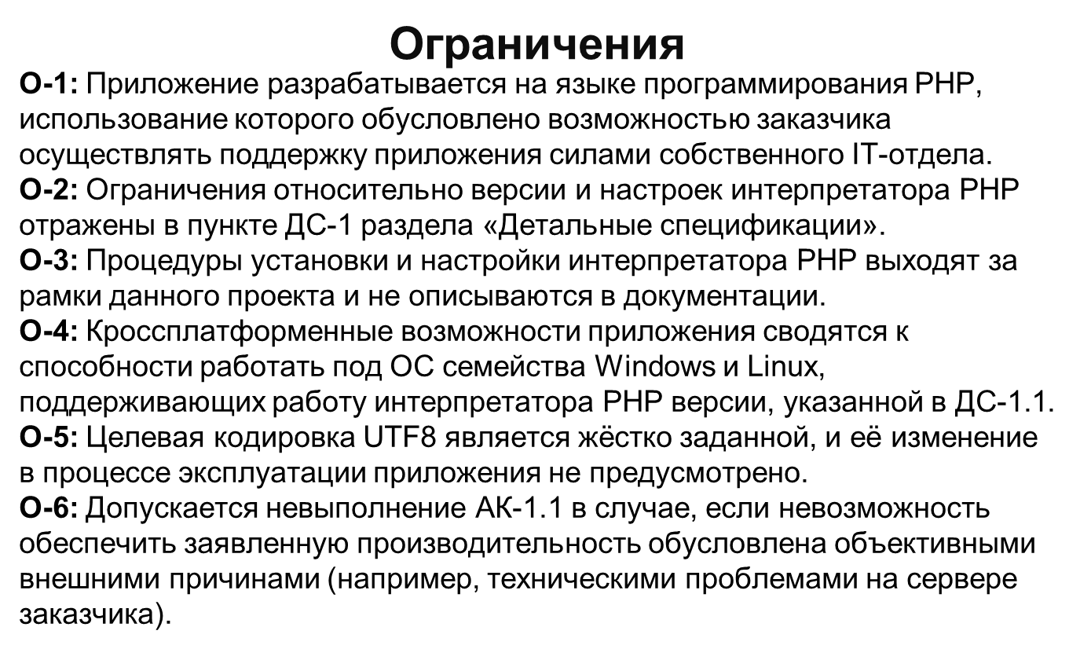

Slide 16
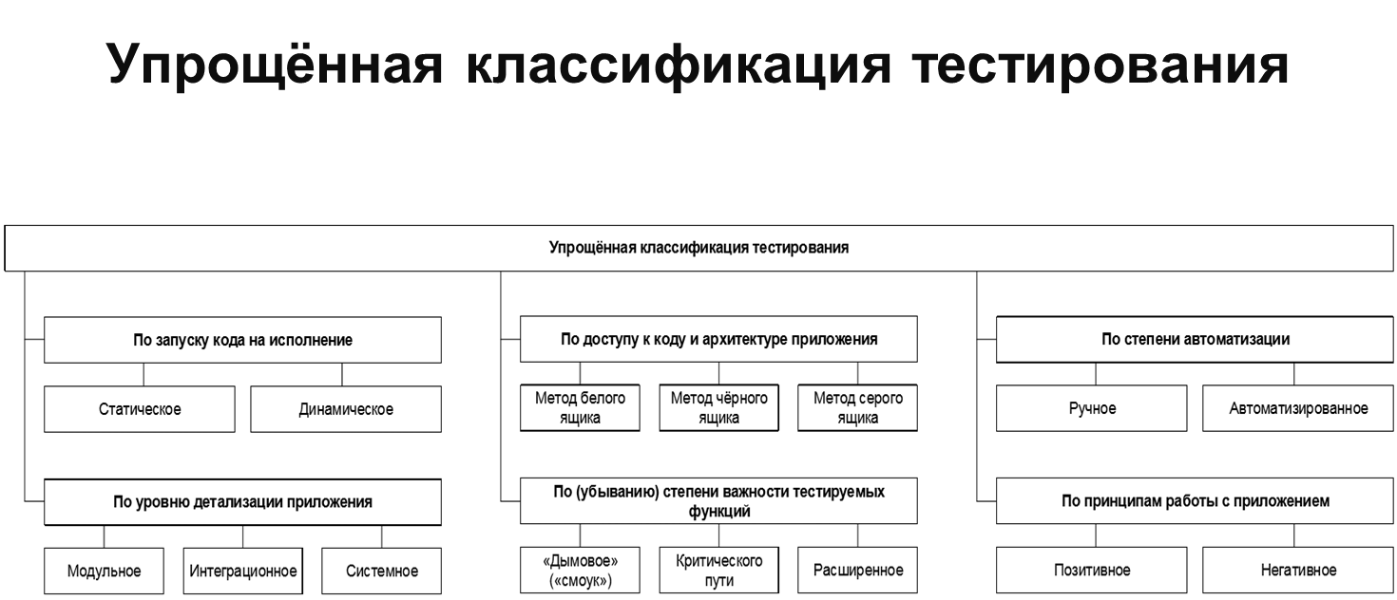

Slide 17
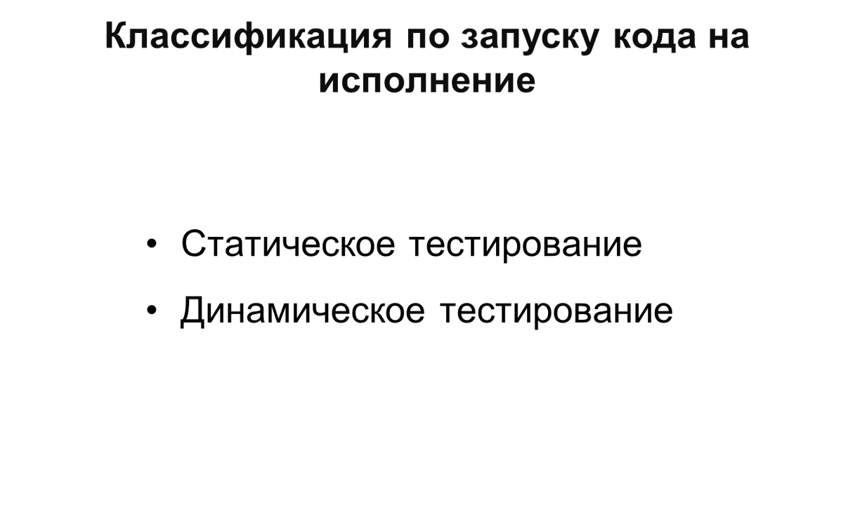
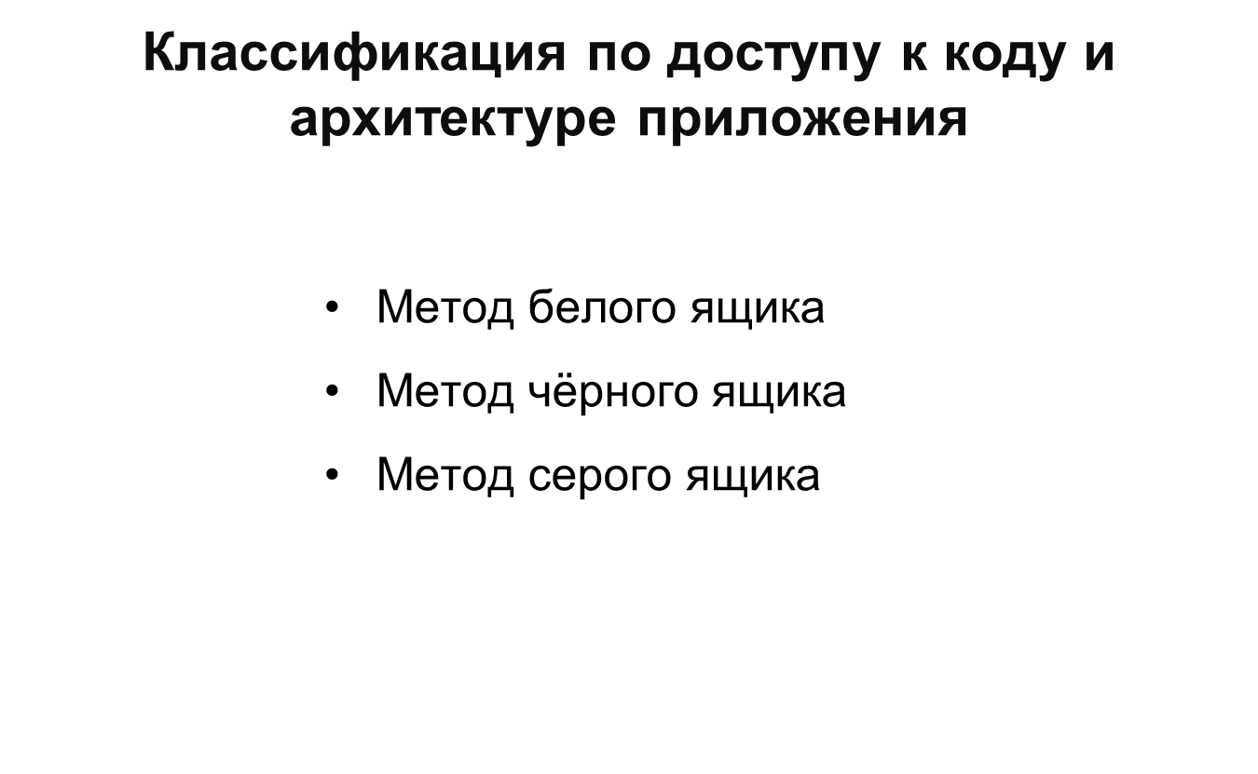
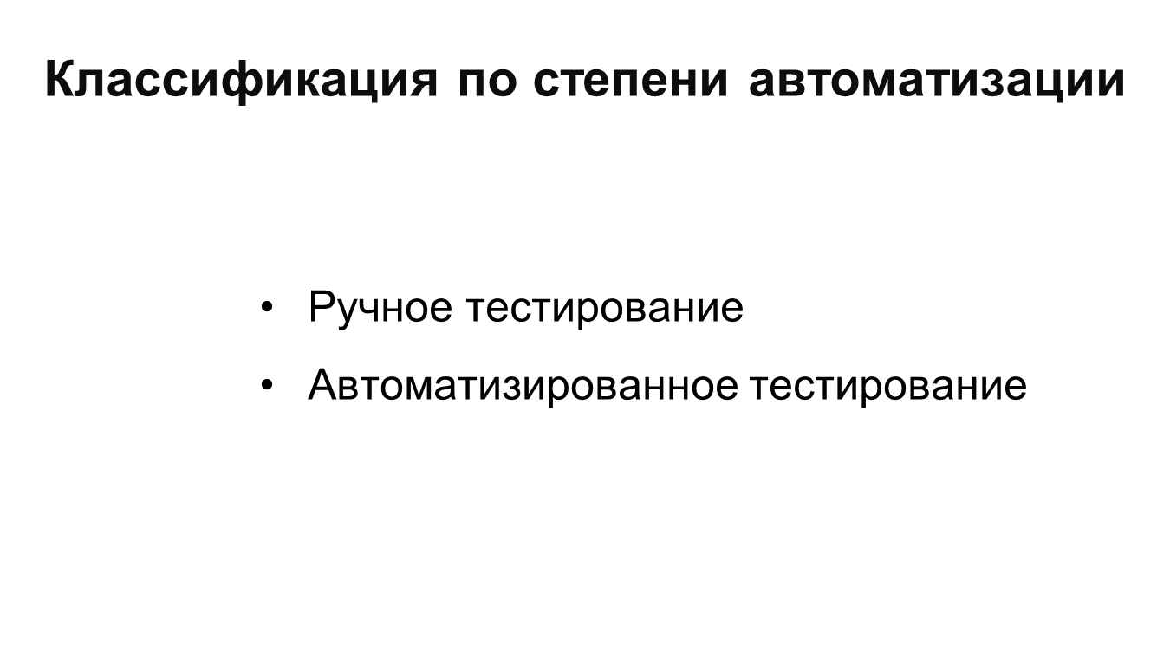

Slide 18
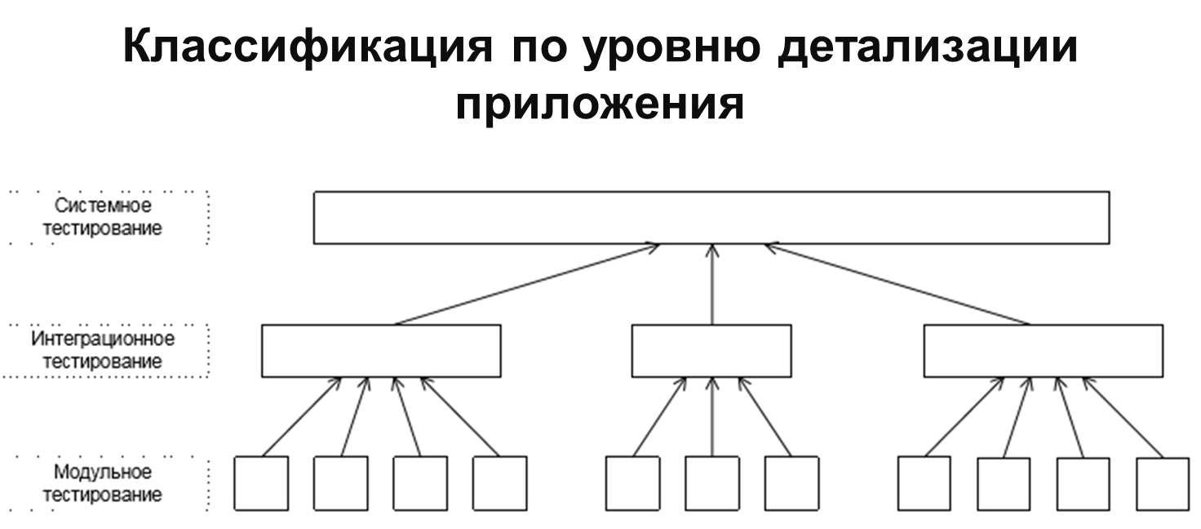

Slide 19
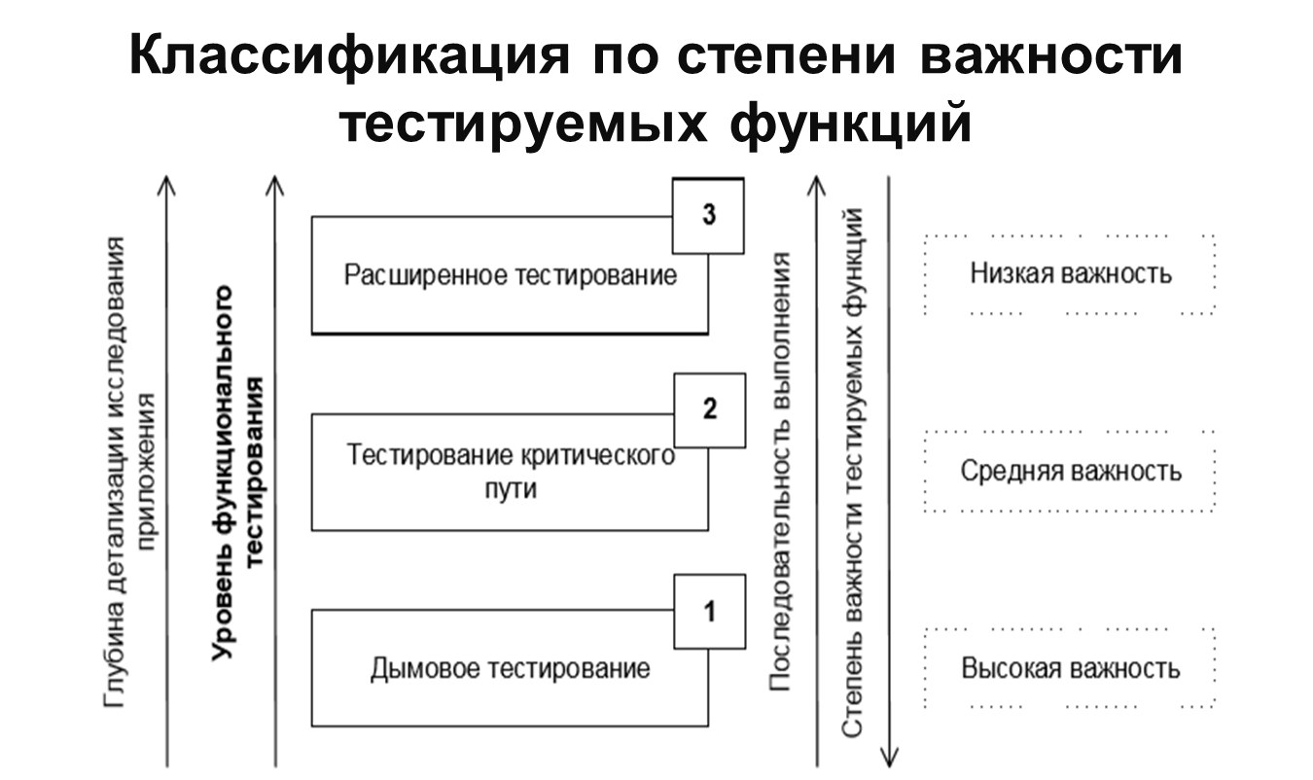







Slide 20
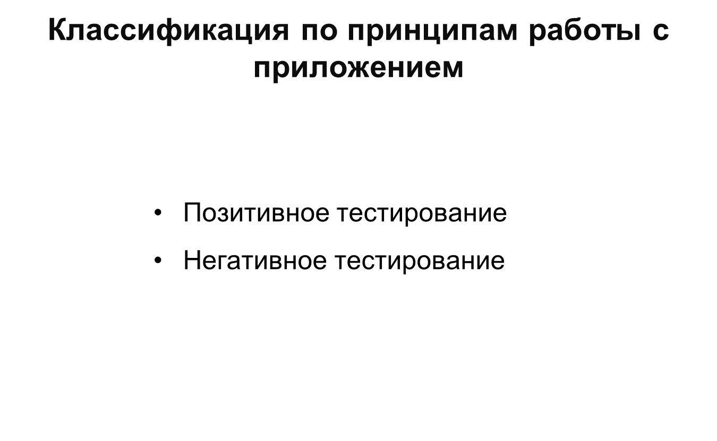



Slide 21

ТЕСТ-КЕЙС: ЧТО ЭТО И КАК ЕГО НАПИСАТЬ
ТЕСТ-КЕЙС — ЭТО ОПИСАННЫЙ АЛГОРИТМ ТЕСТИРОВАНИЯ ФИЧИ ИЛИ СИСТЕМЫ, СПИСОК ШАГОВ И СОПУТСТВУЮЩИХ ВХОДНЫХ ДАННЫХ, КОТОРЫЕ ДОЛЖНЫ ПРИВЕСТИ К ОПРЕДЕЛЁННОМУ РЕЗУЛЬТАТУ. ОБСУДИЛИ С ДАНИИЛОМ СКЛЯРОВЫМ, ИНЖЕНЕРОМ ПО ТЕСТИРОВАНИЮ В ЯНДЕКСЕ, КАК СОСТАВЛЯТЬ ТЕСТ-КЕЙСЫ И КОГДА НА НИХ НЕ СТОИТ ТРАТИТЬ ВРЕМЯ

Slide 22


КАКАЯ ТЕСТОВАЯ ДОКУМЕНТАЦИЯ БЫВАЕТ
ТЕСТИРОВЩИК ПИШЕТ СПЕЦИАЛЬНУЮ ДОКУМЕНТАЦИЮ, В КОТОРОЙ ПОДРОБНО ОТРАЖАЕТ, ЧТО И КАК ДОЛЖНО РАБОТАТЬ. ЭТО И ЕСТЬ ТЕСТ-КЕЙСЫ. ИХ ПИШУТ В ПРОЦЕССЕ РАЗРАБОТКИ, ДО СТАРТА ТЕСТИРОВАНИЯ, ИНОГДА ВО ВРЕМЯ И ДАЖЕ ПОСЛЕ ТЕСТОВ.
ЕСТЬ ДВА ОСНОВНЫХ ВИДА ТЕСТОВОЙ ДОКУМЕНТАЦИИ: ТЕСТ-КЕЙСЫ И ЧЕК-ЛИСТЫ. ОДНОСТРАНИЧНОМУ ВЕБ-САЙТУ ИЛИ КОМАНДЕ, В КОТОРОЙ ОДИН ИЛИ ДВА ТЕСТИРОВЩИКА, ХВАТИТ И ЧЕК-ЛИСТОВ. БОЛЬШИМ КОМАНДАМ ЛУЧШЕ ИСПОЛЬЗОВАТЬ ТЕСТ-КЕЙСЫ, ЧТОБЫ ИНФОРМАЦИЯ НЕ ТЕРЯЛАСЬ.

Slide 23



ЧЕК-ЛИСТ МОЖНО СРАВНИТЬ СО СПИСКОМ ПОКУПОК: ЭТО СПИСОК ТОГО, ЧТО НЕОБХОДИМО ПРОВЕРИТЬ. ЕСЛИ ПРЕДСТАВИТЬ ТЕСТИРОВАНИЕ НЕКОТОРЫХ ПОЛЬЗОВАТЕЛЬСКИХ СЦЕНАРИЕВ В КИНОПОИСКЕ В ВИДЕ ЧЕК-ЛИСТА, ПОЛУЧИТСЯ СЛЕДУЮЩЕЕ:
ОФОРМЛЕНИЕ ПОДПИСКИ.
ПРОСМОТР ВИТРИНЫ ФИЛЬМОВ.
ЗАПУСК ПРОДОЛЖЕННОГО ПРОСМОТРА.

Slide 24
А ТЕСТ-КЕЙС — ДЕТАЛИЗИРОВАННЫЙ ПЛАН ТОГО, КАК ПРОВЕРИТЬ ОПРЕДЕЛЁННОЕ ТРЕБОВАНИЕ К ПРОГРАММЕ. НАПРИМЕР, КОГДА ПРОВЕРЯЕМ ОФОРМЛЕНИЕ ПОДПИСКИ, ШАГИ ТЕСТ-КЕЙСА МОГУТ ВЫГЛЯДЕТЬ ТАК:
АВТОРИЗОВАТЬСЯ В ПРИЛОЖЕНИИ КИНОПОИСКА КАК ПОЛЬЗОВАТЕЛЬ БЕЗ ПОДПИСКИ.
НАЖАТЬ НА КНОПКУ «ОФОРМИТЬ ПОДПИСКУ».
ВВЕСТИ ДАННЫЕ КАРТЫ И КОД ИЗ СМС.
ПОДТВЕРДИТЬ ОФОРМЛЕНИЕ ПОДПИСКИ.
ОДИН ТЕСТ-КЕЙС ПРОВЕРЯЕТ ОДНУ КОНКРЕТНУЮ ФУНКЦИЮ ИЛИ ПОЛЬЗОВАТЕЛЬСКИЙ СЦЕНАРИЙ. ТЕСТ-КЕЙС СОСТОИТ ИЗ ИНФОРМАЦИИ О ТОМ, ЧТО ДОЛЖНО БЫТЬ ПРОВЕРЕНО, ПОШАГОВОЙ ИНСТРУКЦИИ, КАК ЭТО ПРОВЕРИТЬ, А ТАКЖЕ ДАННЫХ И УСЛОВИЙ, ПРИ КОТОРЫХ НУЖНО ПРОВОДИТЬ ЭТУ ПРОВЕРКУ.

Slide 25

ТЕСТ-КЕЙСЫ БЫВАЮТ:
ПОЗИТИВНЫЕ — ПОКАЗЫВАЮТ, ЧТО ПРИ КОРРЕКТНЫХ ДАННЫХ И ОЖИДАЕМЫХ СЦЕНАРИЯХ СИСТЕМА ВЫПОЛНЯЕТ ТО, ЧТО ДОЛЖНА. НАПРИМЕР, ЕСЛИ ПОЛЕ ПАРОЛЯ ПОЗВОЛЯЕТ ВПИСАТЬ ЦИФРЫ И СИМВОЛЫ, ПОЗИТИВНЫЙ ТЕСТ-КЕЙС — ПРОВЕРКА НА ВВОД ПАРОЛЯ, СОСТОЯЩЕГО ИЗ ЦИФР И СИМВОЛОВ.
НЕГАТИВНЫЕ — ПОКАЗЫВАЮТ, ЧТО ПРИ НЕКОРРЕКТНЫХ ВХОДНЫХ ДАННЫХ СИСТЕМА ОТРЕАГИРУЕТ ПРАВИЛЬНО. НАПРИМЕР, ВЫВЕДЕТ ОКНО С ПОДСКАЗКОЙ ИЛИ ПРЕДУПРЕЖДЕНИЕМ.

Slide 26
ЗАЧЕМ ОПИСЫВАТЬ ТЕСТЫ
БЛАГОДАРЯ ТЕСТ-КЕЙСАМ ЛЕГЧЕ ОБНАРУЖИТЬ ОШИБКИ, КОТОРЫЕ МОГЛИ ВОЗНИКНУТЬ ПРИ РАЗРАБОТКЕ, ИЛИ ДЕФЕКТЫ, КОТОРЫЕ ПРОПУСТИЛИ НА ПРЕДЫДУЩИХ ИТЕРАЦИЯХ ТЕСТИРОВАНИЯ. ТАКЖЕ ВАЖНО ПОДДЕРЖИВАТЬ ДОКУМЕНТАЦИЮ В АКТУАЛЬНОМ ВИДЕ И АККУРАТНО ДОКУМЕНТИРОВАТЬ ВСЕ ФИЧИ, ПОТОМУ ЧТО:
ПРОВЕРЯЕМУЮ ФУНКЦИОНАЛЬНОСТЬ БУДУТ ТЕСТИРОВАТЬ ЕЩЁ МНОГО РАЗ. И ЭТО МОГУТ ДЕЛАТЬ ДРУГИЕ ЛЮДИ. НОВЫЕ СОТРУДНИКИ ДОЛЖНЫ ЛЕГКО РАЗБИРАТЬСЯ В ПРОЕКТЕ И НЕ ТРАТИТЬ ВРЕМЯ НА ПРОВЕРКУ ДОКУМЕНТОВ.
ПОДРОБНОЕ ОПИСАНИЕ ТЕСТ-КЕЙСОВ ПОМОГАЕТ АВТОМАТИЗИРОВАТЬ РУЧНЫЕ ПРОВЕРКИ И СНИЖАЕТ ЗАТРАТЫ НА ТЕХНИЧЕСКОЕ ОБСЛУЖИВАНИЕ И ПОДДЕРЖКУ ПРОГРАММНОГО ОБЕСПЕЧЕНИЯ.
ЭТО ОБЛЕГЧАЕТ ОЦЕНКУ ТЕСТОВОГО ПОКРЫТИЯ. ПОЗВОЛЯЕТ ТОЧНЕЕ ОПРЕДЕЛИТЬ ВРЕМЯ, ТРЕБУЕМОЕ ДЛЯ ТЕСТИРОВАНИЯ.

Slide 27
ИЗ ЧЕГО СОСТОИТ ТЕСТ-КЕЙС
ID — УНИКАЛЬНОЕ СОЧЕТАНИЕ БУКВ И ЦИФР. ИНЖЕНЕРЫ ПО ТЕСТИРОВАНИЮ ИСПОЛЬЗУЮТ ID, ЧТОБЫ ГРУППИРОВАТЬ ТЕСТЫ В НАБОРЫ. В СОВРЕМЕННЫХ СИСТЕМАХ УПРАВЛЕНИЯ ТЕСТИРОВАНИЕМ ЭТО ПРОИСХОДИТ АВТОМАТИЧЕСКИ.
ЗАГОЛОВОК — НАИМЕНОВАНИЕ ТЕСТ-КЕЙСА. ОПИСЫВАЕТ ТО, ЧТО ДОЛЖНО БЫТЬ ПРОВЕРЕНО.
ПРЕДУСЛОВИЯ, ИЛИ ВХОДНЫЕ ДАННЫЕ, — ДЕЙСТВИЯ, КОТОРЫЕ НАДО ВЫПОЛНИТЬ ДО НАЧАЛА ПРОВЕРКИ, И/ИЛИ ИНСТРУМЕНТЫ, КОТОРЫЕ НАДО ИСПОЛЬЗОВАТЬ.
ШАГИ — ОПИСАНИЕ ПОСЛЕДОВАТЕЛЬНЫХ ДЕЙСТВИЙ, КОТОРЫЕ НЕОБХОДИМО ВЫПОЛНИТЬ ДЛЯ ПРОВЕДЕНИЯ ТЕСТА.
ОЖИДАЕМЫЙ РЕЗУЛЬТАТ — ОПИСАНИЕ ТОГО, КАК СИСТЕМА ДОЛЖНА РЕАГИРОВАТЬ НА ШАГИ ТЕСТА.

Slide 28
КОГДА ТЕСТОВАЯ ДОКУМЕНТАЦИЯ НЕ НУЖНА
КОГДА НА ПРОЕКТЕ РАБОТАЮТ ТОЛЬКО ОПЫТНЫЕ ТЕСТИРОВЩИКИ, КОТОРЫЕ СМОГУТ КАЧЕСТВЕННО ПРОТЕСТИРОВАТЬ И ПО ЧЕК-ЛИСТАМ.
КОГДА ПРОЕКТ НЕБОЛЬШОЙ, НАПРИМЕР ОДНОСТРАНИЧНЫЙ ЛЕНДИНГ. ЕГО ПО ЧЕК-ЛИСТУ СМОЖЕТ ПРОТЕСТИРОВАТЬ ДАЖЕ НОВИЧОК.
ЕСЛИ СРОКИ ГОРЯТ И НЕТ ВРЕМЕНИ НА СОСТАВЛЕНИЕ ПОДРОБНОГО ТЕСТ-КЕЙСА. ПИСАТЬ ХОРОШИЕ ТЕСТ-КЕЙСЫ — ЭТО ДОЛГО, ЗАТО ПОТОМ ОНИ ЗНАЧИТЕЛЬНО ОБЛЕГЧАЮТ ПРОЦЕСС ТЕСТИРОВАНИЯ.

Slide 29
ВОТ НЕСКОЛЬКО СОВЕТОВ, СЛЕДУЯ КОТОРЫМ ВЫ ПОВЫСИТЕ КАЧЕСТВО СВОИХ ТЕСТ-КЕЙСОВ:
— СРАЗУ ПОСЛЕ НАПИСАНИЯ КЕЙСА ДАЙТЕ ПРОЙТИ ЕГО НЕЗНАКОМОМУ С ПРОГРАММОЙ ЧЕЛОВЕКУ. ФИДБЭКА НЕ БЫВАЕТ МНОГО — И ЧЕМ ЕГО БОЛЬШЕ, ТЕМ БЫСТРЕЕ МОЖНО НАУЧИТЬСЯ ПИСАТЬ КЕЙСЫ КАЧЕСТВЕННО.
— ПРИ НАПИСАНИИ ТЕСТ-КЕЙСОВ НУЖНО ПОМНИТЬ О КОНЕЧНОМ ПОЛЬЗОВАТЕЛЕ И ОБ ИНТЕРЕСАХ БИЗНЕСА. ПРОХОДИТЕ СОБСТВЕННЫЕ ТЕСТ-КЕЙСЫ С ТОЧКИ ЗРЕНИЯ ИХ ПРАКТИЧЕСКОЙ ПОЛЬЗЫ ДЛЯ ПОЛЬЗОВАТЕЛЯ.
— ВНЕДРЯЙТЕ МЕТОДЫ ТЕСТ-ДИЗАЙНА. НАПРИМЕР, ПРОВОДИТЕ АНАЛИЗ ГРАНИЧНЫХ ЗНАЧЕНИЙ.
ДАНИИЛ СКЛЯРОВ, ИНЖЕНЕР ПО ТЕСТИРОВАНИЮ В ЯНДЕКСЕ

